Slide 1

ДРЕВНЯЯ СПАРТА

Slide 2
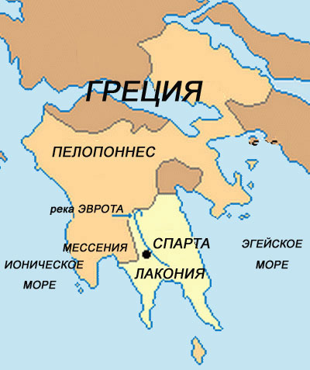

Slide 3
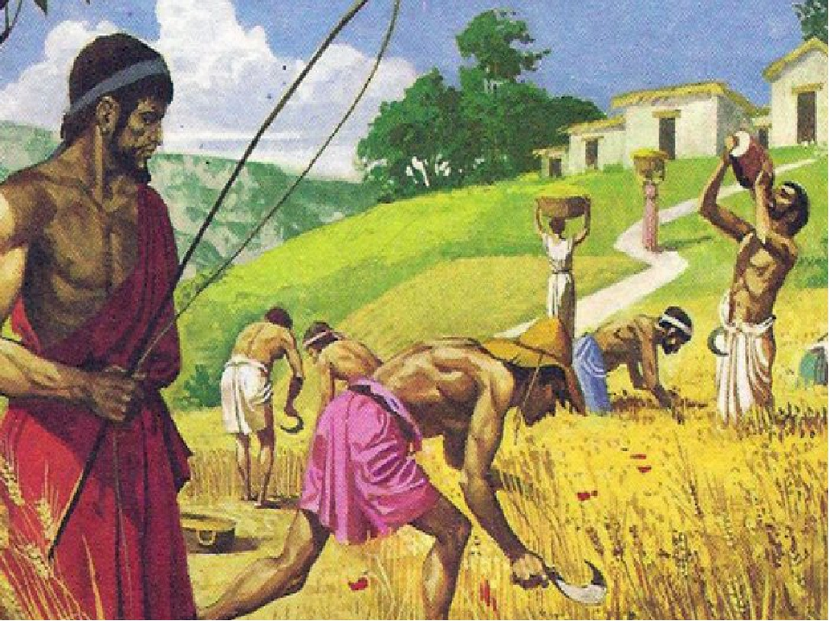
Спартанцы и илоты.
Илот – от греческого «захваченный».
Государственные рабы в Древней Спарте.

Slide 4
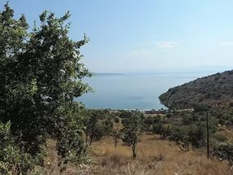
Вся земля Лаконии и Мессении была поделена между спартанцами на равные участки.
На этих землях жили и работали илоты.
Вынуждены отдавать строго определенную часть урожая (зерно, оливки, виноград).

Slide 5
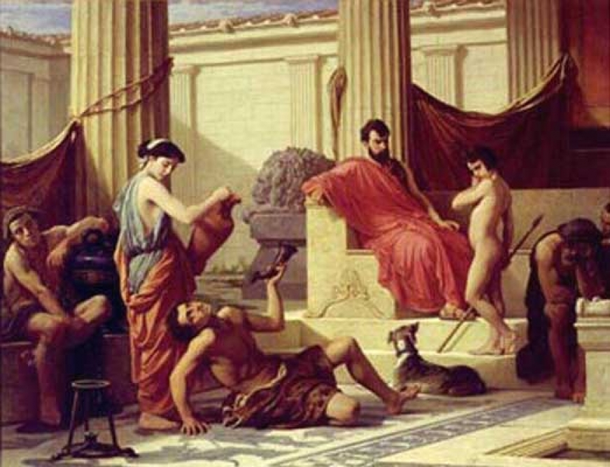
Илоты составляли большую часть населения.
Спартанцы обращались с рабами крайне жестоко.
Часто устраивалась охота на самых сильных из илотов.
Их поили вином и показывали молодежи, чтобы вызвать отвращение к пьянству.

Slide 6
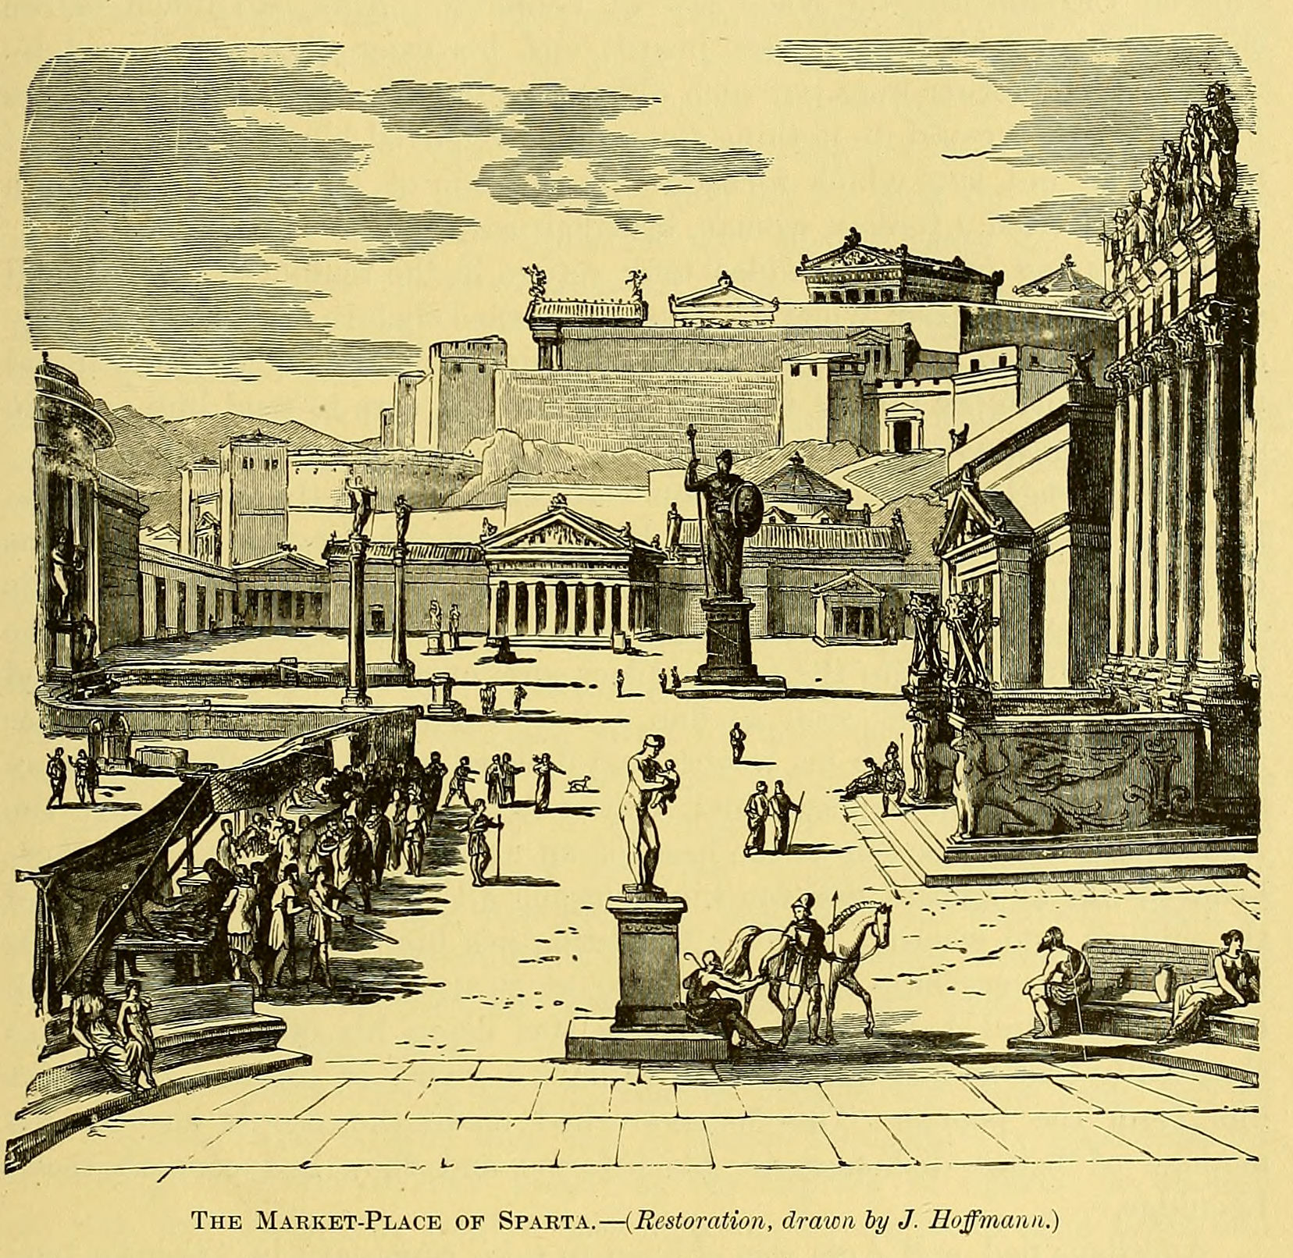
Спарта – военный лагерь.
Спарта не имела крепостных стен.
Поэтому единственной защитой выступали сильные и храбрые мужи.

Slide 7
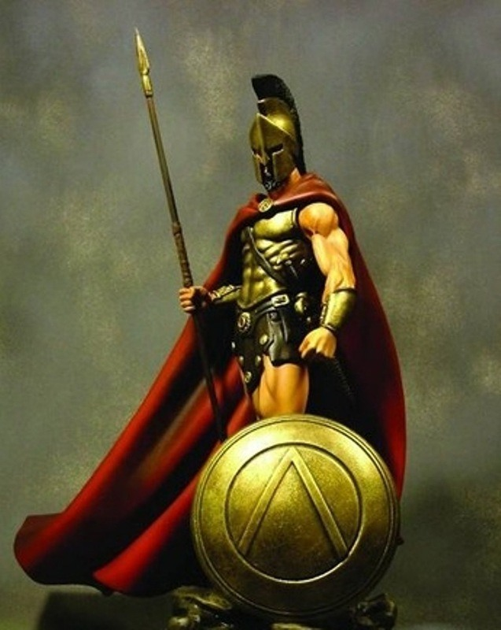

Главное занятие спартанцев – военное дело.
Торговля
Ремесло
Ручной труд

Slide 8
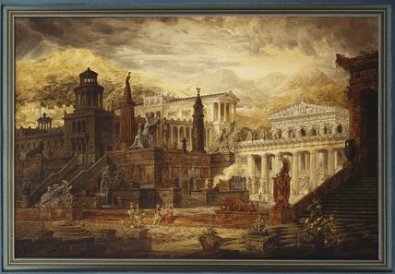
В Спарте редко бывали чужеземцы.
Там не строили красивых зданий, как в остальной Греции.
Не производили ничего на продажу.
Самим спартанцам тоже было запрещено выезжать за пределы Спарты.

Slide 9
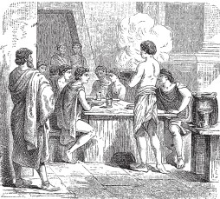
Спартанцы не обедали дома. Они объединялись в группы и
ели одинаковую пищу: овощи, похлёбку, немного сыра. Только изредка рыбу и мясо.

Slide 10
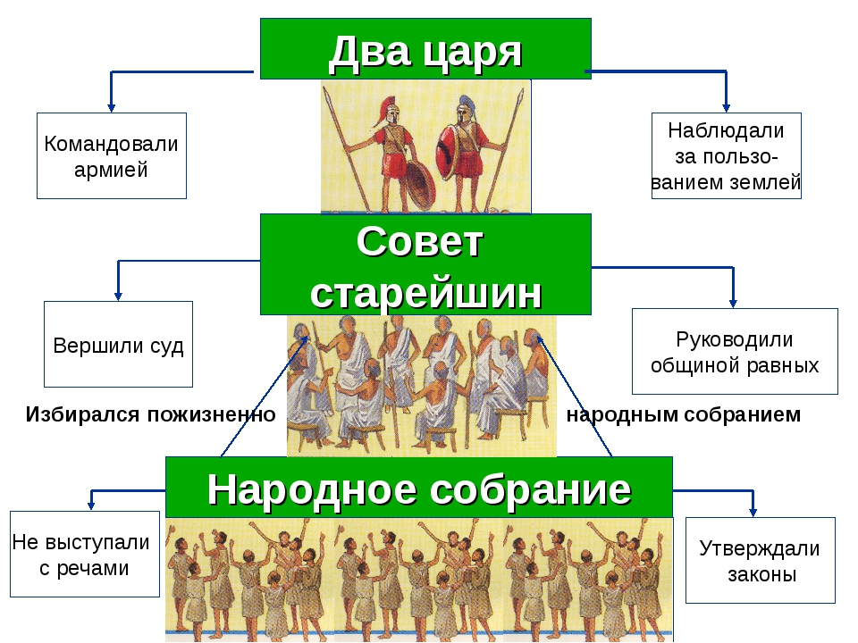

Slide 11
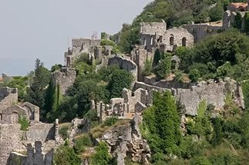
Спартанское воспитание
Словосочетание «спартанское воспитание» всемирно известно.
Давайте найдем в учебнике фрагмент текста, который расскажет нам о том как воспитывались спартанские дети.

Slide 12
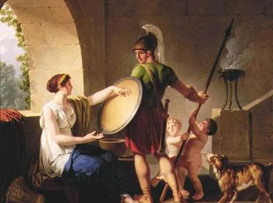
Что вы видите на этой картине?
Какие чувства вы испытываете?

Slide 13
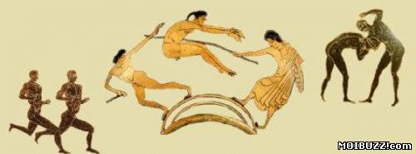
Спартанское воспитание это своего рода государственная программа, призванная сформировать сильную армию, способную переносить тяжести и лишения долгих завоевательных походов. Этим целям была подчинена жизнь мужчины-спартанца с рождения до старости.

Slide 14
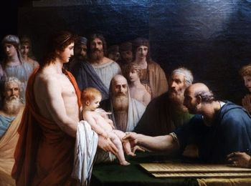
Новорожденных мальчиков отцы приносили на совет старейшин. Те осматривали ребенка, и, если он оказывался здоровым, отдавали обратно отцу, чтобы тот кормил его. Вместе с ребенком отцу полагался земельный участок.

Slide 15
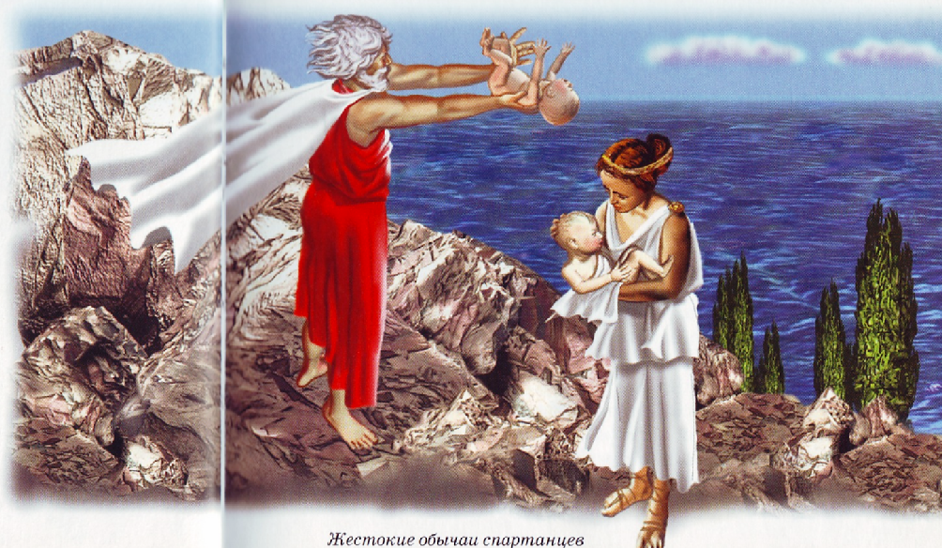
Слабых, больных и уродливых детей, по свидетельствам Плутарха, скидывали в пропасть Апофеты.
Но не все современные историки и археологи согласны с утверждением Плутарха.
Перед вами лежит фрагмент отчета о раскопках в месте, где предположительно проходил столь жестокий обычай. Давайте его прочтем и поработаем над вопросами к нему.

Slide 16
Младенцы в Спарте росли в жестких деревянных колыбелях.
Теплой одежды на мальчиков не надевали.
С самых ранних лет их заставляли заниматься физическими упражнениями – бегом, прыжками.
В 7 лет мальчиков забирали из дома в воспитательные дома. Здесь детство их заканчивалось.
В жару и в самые холодные зимние дни они упражнялись на открытом воздухе: овладевали военными навыками, учились обращаться с оружием, метать копье.

Slide 17
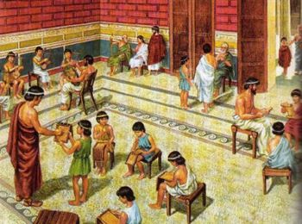
Стрижены они были наголо, голову никогда не покрывали, теплая одежда тоже не полагалась.
Спали юные спартанцы на сене или камышах, которые сами должны были себе приносить.
Еду часто воспитанники тоже должны были доставать самостоятельно – грабя соседние области. При этом попасться на краже было позором.

Slide 18
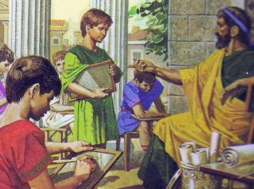
За любую провинность, шалость, оплошность мальчиков строго наказывали – избивали бичами. Так в спартанцах воспитывались сила духа и стойкость. Считалось, что чем строже воспитание – тем лучше для юношей и государства в целом.

Slide 19
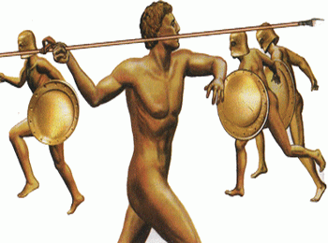
Образование в Спарте не ценилось. Воин должен быть не умным, а хитрым. Обязан быть изворотливым, приспособленным к жизни и лишениям. Спартанцев учили говорить мало и коротко – «лаконично». Воспитание чувств, воображения, учение искусствам – все это считалось тратой времени и отвлечением воина от своего предназначения.

Slide 20
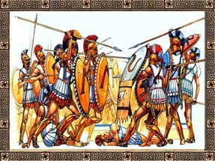
В 18 лет юноша уходил из воспитательного дома. С этого момента он мог не стричь волосы и не брить бороду, но продолжал заниматься военными упражнениями. В 20 лет спартанец переводился в отряд иеренов (юношей). И хотя он уже был взрослым, до 30 лет по-прежнему находился под присмотром воспитателей и совершенствовал свои навыки в военном мастерстве.

Slide 21
Заполните таблицу, которая лежит у вас на столе.
После того, как завершите работу, мы с вами ее проверим и выставим итоговые оценки за урок.

